Slide 1


Slide 2

Sociedade, Natureza e Tecnologia
Estados da matéria e transformações reversíveis

Slide 3
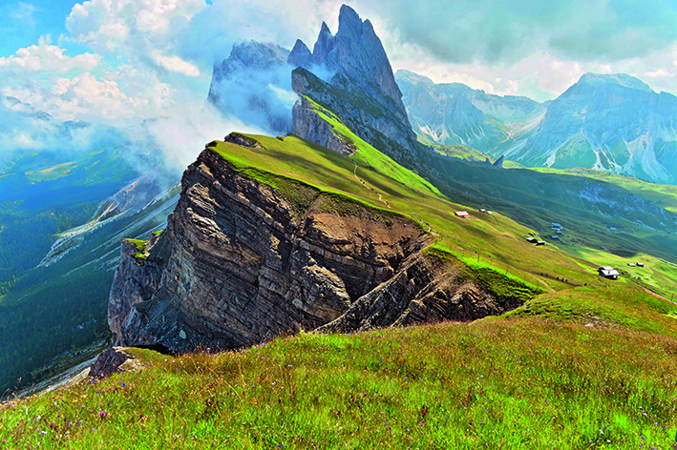
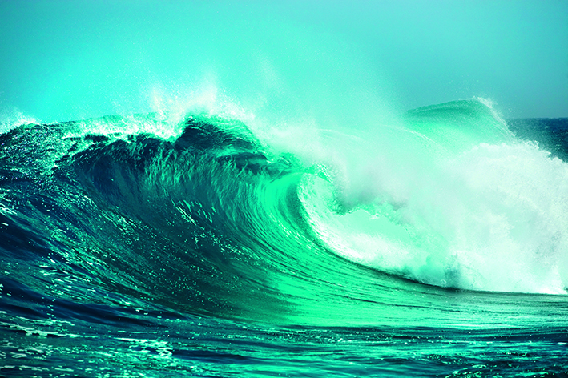
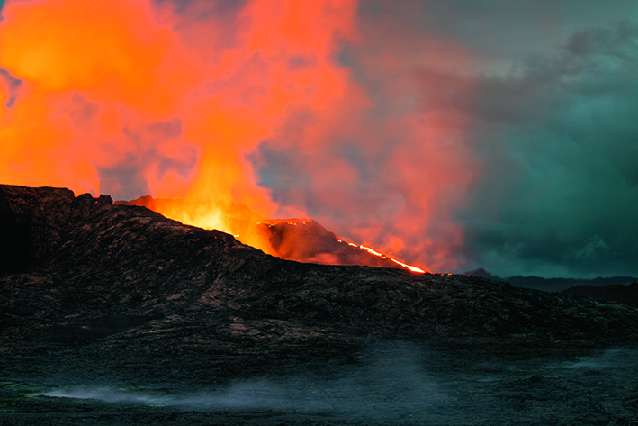
Estados da matéria
Os materiais podem encontrar-se em três estados:
sólido;
líquido;
gasoso.
As rochas encontram-se no estado sólido.
A água deste oceano encontra-se no estado líquido.
Algumas substâncias libertadas pelo vulcão estão estado gasoso.

Slide 4
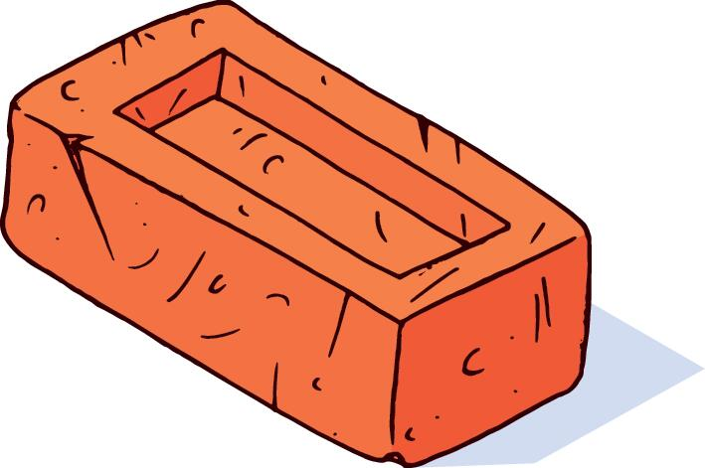


O que distingue os diferentes estados da matéria
Os materiais sólidos mantêm a sua forma e o seu volume.
Os materiais líquidos mantêm o seu volume mas adquirem a forma do espaço onde se encontram.
Os materiais gasosos ocupam o volume do recipiente onde se encontram. Não têm, sempre, nem a mesma forma nem o mesmo volume.

Slide 5
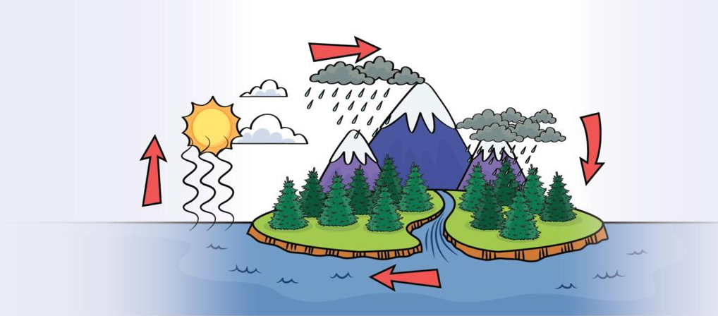
As transformações reversíveis
Alguns materiais podem mudar de estado físico quando se dá uma alteração da temperatura. As mudanças em que a matéria pode voltar ao seu estado inicial, chamam-se transformações reversíveis, como acontece, por exemplo, no ciclo da água.
Nuvens
Incluem gotículas de água no estado líquido e cristais de gelo.
Solidificação
Neve / Gelo
Estado sólido
Condensação
Vapor de Água
Estado gasoso
Fusão
Evaporação
Oceano / Mar
Estado líquido
Rios / Lagos
Estado líquido

Slide 6
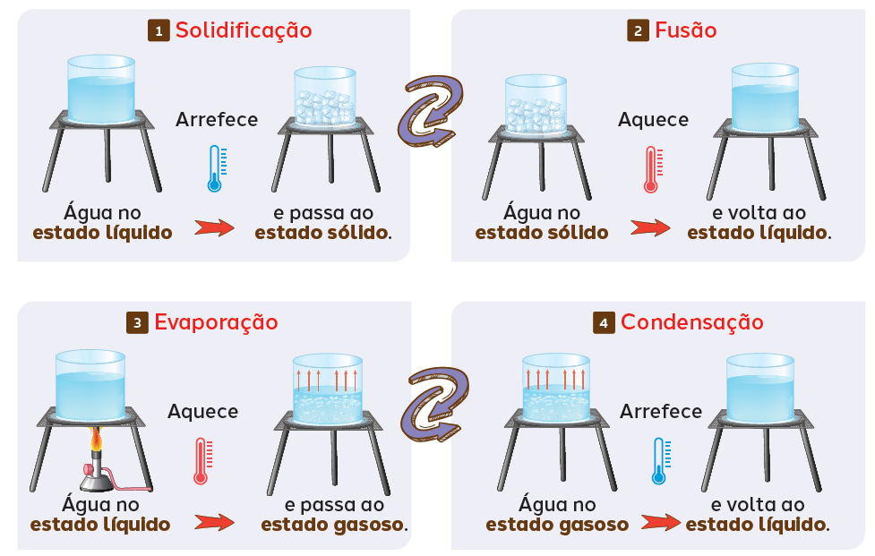

Transformações reversíveis da água
Clothes and footwear

Slide 7
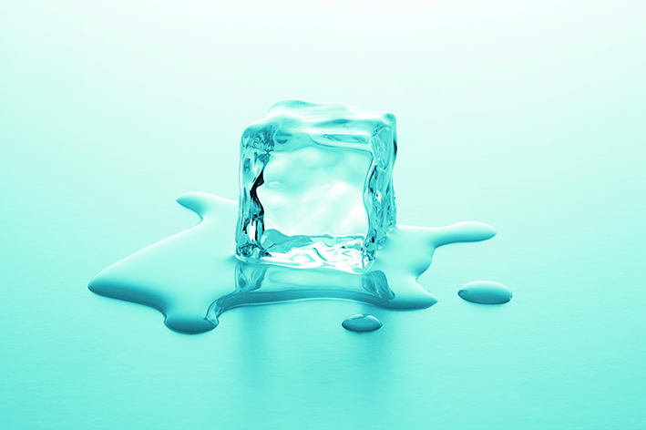

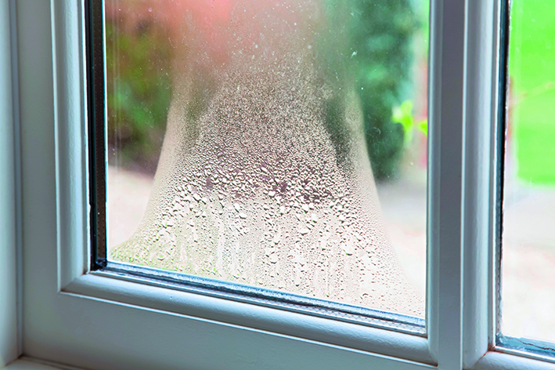
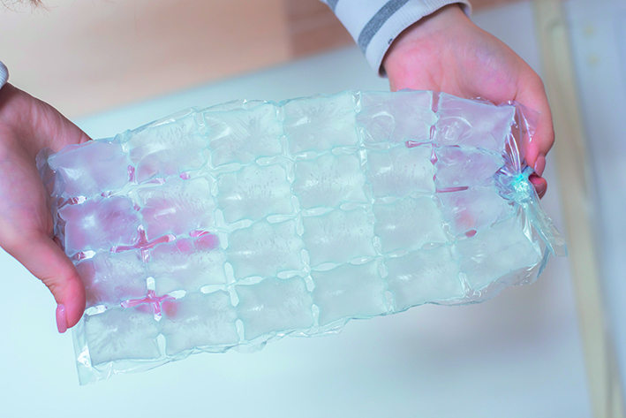

Transformações reversíveis
sólido
líquido
líquido
gasoso
gasoso
líquido
Observa situações do dia a dia em que estes fenómenos se verificam.
Fusão
Evaporação
Condensação
líquido
sólido
sólido + líquido
solução
Solidificação
Dissolução

Slide 8


Os media

Slide 9
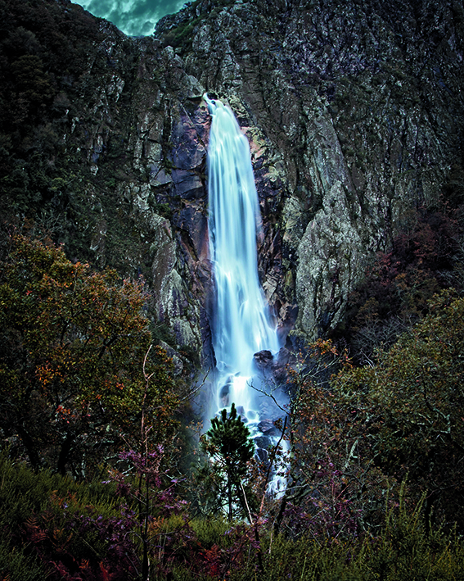
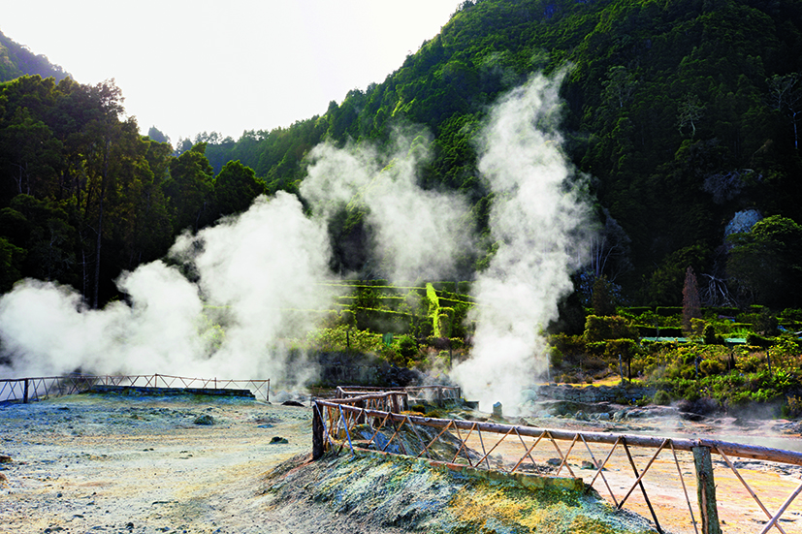
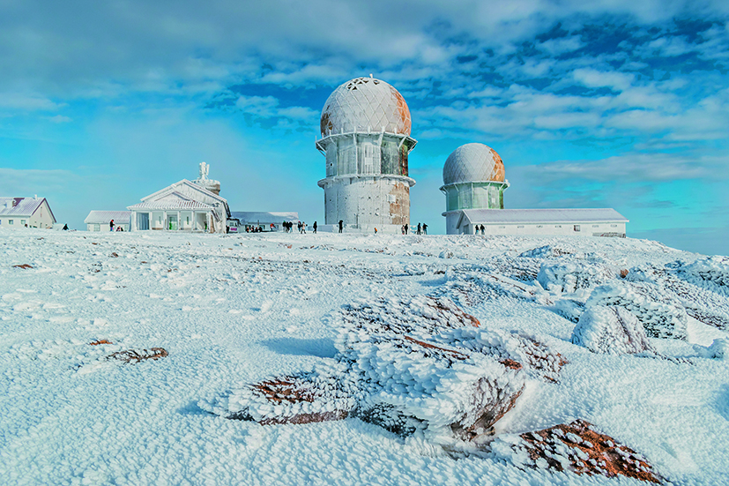
Em que estado podemos encontrar os materiais?
Estado duro, solidificado ou mole
Estado sólido, líquido ou gasoso
Estado completo ou incompleto

Slide 10
Em que estado podemos encontrar os materiais?
Estado duro, solidificado ou mole
Estado sólido, líquido ou gasoso
Estado completo ou incompleto

Slide 11
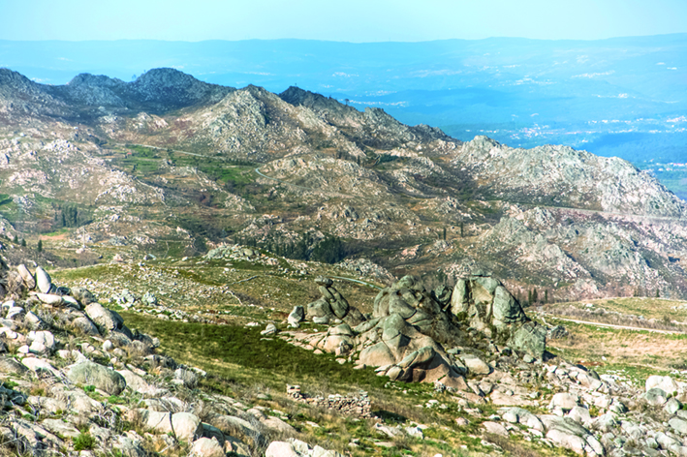

Seleciona o estado físico das rochas que surgem na imagem.
sólido
líquido
gasoso

Slide 12
Seleciona o estado físico das rochas que surgem na imagem.
sólido
líquido
gasoso

Slide 13
Em que situação estão a ser expelidos alguns materiais no estado gasoso?
No vento a bater nas rochas
Nas ondas do mar
Numa erupção vulcânica

Slide 14
Em que situação estão a ser expelidos alguns materiais no estado gasoso?
No vento a bater nas rochas
Nas ondas do mar
Numa erupção vulcânica

Slide 15
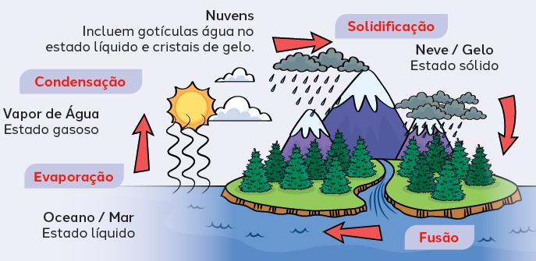
O que são transformações reversíveis?
Mudanças do estado físico de um material que nunca volta ao estado inicial.
Mudanças do estado físico de um material que pode voltar ao estado inicial.
Mudança de forma dos materiais sólidos.

Slide 16
O que são transformações reversíveis?
Mudanças do estado físico de um material que nunca volta ao estado inicial.
Mudanças do estado físico de um material que pode voltar ao estado inicial.
Mudança de forma dos materiais sólidos.

Slide 17

Escolhe a palavra que representa uma mudança do estado físico da água.
líquido
sólido
solidificação
Clothes and footwear

Slide 18
Escolhe a palavra que representa uma mudança do estado físico da água.
líquido
sólido
solidificação
Clothes and footwear

Slide 19
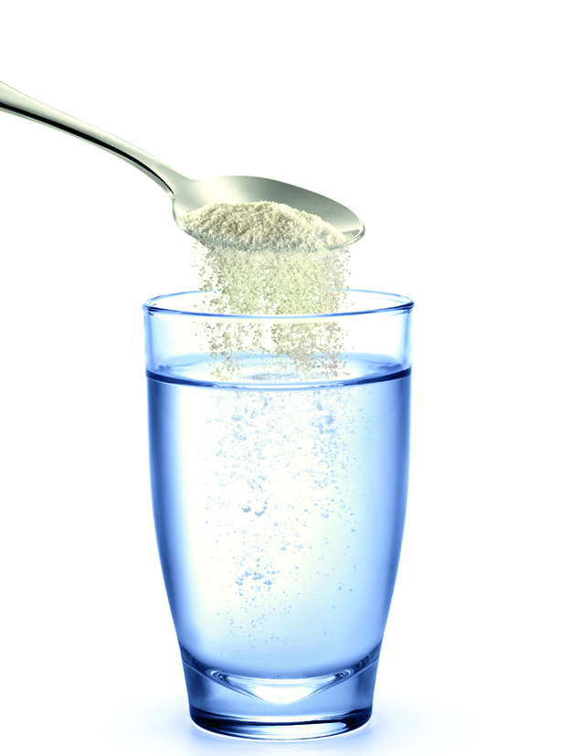
Assinala a frase que representa uma afirmação correta.
A dissolução é uma transformação reversível.
A dissolução não é uma transformação reversível.
A dissolução é a passagem de um material do estado líquido para o estado gasoso.
Clothes and footwear

Slide 20
Assinala a frase que representa uma afirmação correta.
A dissolução é uma transformação reversível.
A dissolução não é uma transformação reversível.
A dissolução é a passagem de um material do estado líquido para o estado gasoso.

Slide 21

Parabéns!

